Slide 1
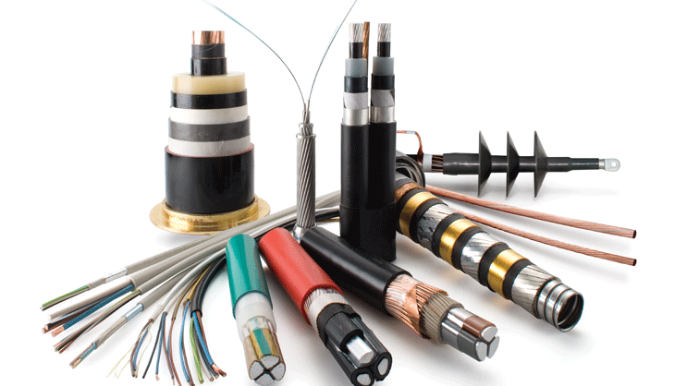
Značení vodičů a kabelů
V současné době platí nový způsob značení. Problémem jsou zažitá označení, která zůstávají v podvědomí projektantů a montérů !
Aktualizace 08/23

Slide 2
Značení vodičů a kabelů
neharmonizované
(národní)
harmonizované
(mezinárodní)
silové kabely podle ČSN
silové kabely podle DIN VDE (německá norma)

Slide 3
Izolace vodičů - stručný přehled
Vlastnosti izolace jsou dány zejména:
- mechanickou pevností
- provozní teplotou (dlouhodobá)
- teplotou při zkratu (krátkodobá)
- vývinem toxických látek a kouře při hoření
Přehled:
PVC - běžné kabely nízkého napětí (všeobecné použití)
PE - kabely nn pro vyšší mechanické namáhání, izolovaná venkovní vedení
PP - vyšší mechanické a tepelné zatížení
EPM (EPR) (prolylenový kaučuk) - flexibilní kabely (šňůry)
SiR (silikonový kaučuk) - tepelně odolné vodiče do 180⁰C
HFFR (bezhalogenové)
- tepelně odolné bezpečnostní kabely pro místa s velkým počtem lidí a zařízení

Slide 4
Barevné značení vodičů
Obecné zásady
* odpovídající barevné označení musí být na konci vodiče, nejlépe však po celé jeho délce
Střídavá soustava
Izolované vodiče * fázové vodiče L1, L2, L3 hnědá, černá, šedá
* vodič PEN PEN zelenožlutá
* střední vodič N světle modrá
* ochranný vodič PE zelenožlutá
Holé vodiče * oranžová barva s černými proužky (1, 2 nebo 3)
Stejnosměrná soustava
- kladná elektroda + červená (změna)
- záporná elektroda - bílá (změna)
- střední vodič M světle modrá
- ochranný vodič PE zelenožlutá

Slide 5
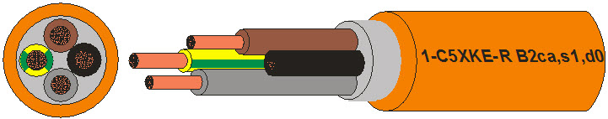
Značení vodičů (pevné uložení)
Označení žil vodičů nové staré barvy
* L1, N 2-0 D hnědá, modrá
* L1, L2, L3 3-0 A hnědá, černá, šedá
* L1, L2, L3, N 4-0 D hnědá, černá, šedá, světle modrá
* L1, N, PE 3-J C hnědá, modrá, zelenožlutá
* L1, L2, L3, PE 4-J B hnědá, černá, šedá, zelenožlutá
* L1, L2, L3, N, PE 5-J C hnědá, černá, šedá, modrá, zelenožlutá
Pamatuj -J s ochranným vodičem, -0 bez ochranného vodiče

Slide 6
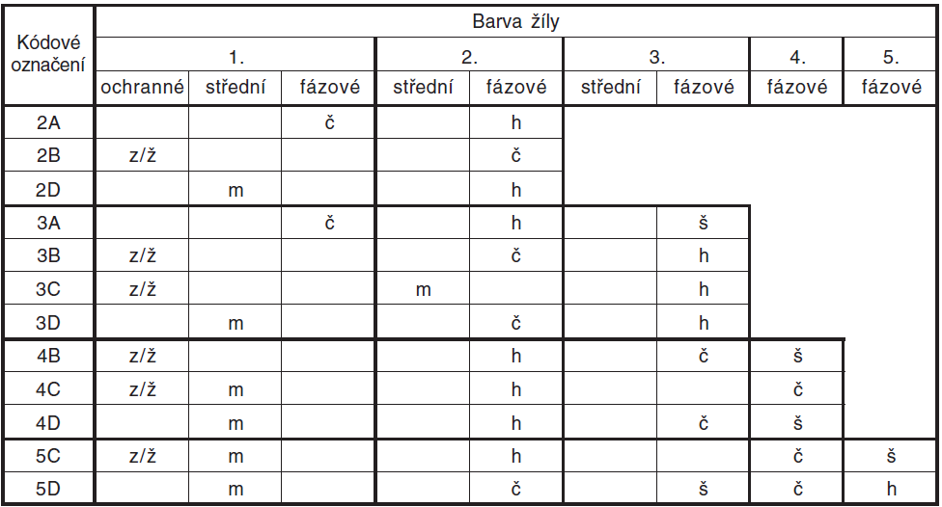
Doporučení barevné označení vodičů a kabelů pro pevné uložení

Slide 7
Barevné značení vodičů
Barevné značení platné do 31. 3. 2006:
ČSN 33 0165
Barevné značení platné od 1. 4. 2006:
ČSN 33 0166 edice 2

Slide 8
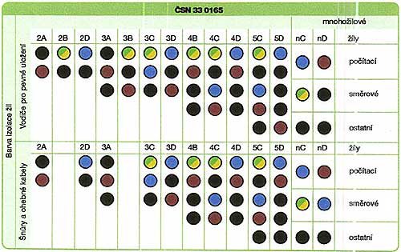
Barevné značení do 31. 3. 2006

Slide 9
Značení vodičů
Značení ve schématu
N
PE
PEN
staré počtu žil a barvy vodičů a označení

Slide 10
Provedení vodičů
Podle počtu vodičů v plášti vodiče
* jednodrátový
* více drátový
* z mnoha jemných drátků
Podle tvaru jednotlivých žil
* kruhové - s plným jádrem
- lanové
* sektorové - s plným jádrem
- lanové

Slide 11
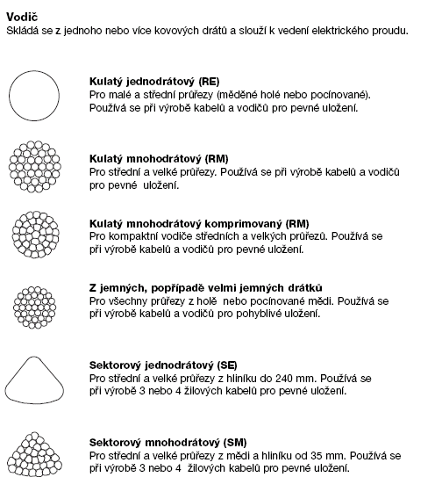
Označení tvaru vodiče

Slide 12
Staré značení kabelů (neharmonizované označení)
Označení tvaru vodiče
1
C
Y
K
Y
D
Y
SM/RM
Materiál ochranného obalu ⇨ Y - PVC
Materiál armatury nebo tvar kabelu
⇨ D – pancíř (pozinkované ocelové dráty)
Materiál pláště ⇨ Y - PVC
Charakteristika značení ⇨ K - kabel
Materiál izolace ⇨ Y - PVC
Materiál vodiče ⇨ C - měď
Jmenovité napětí ⇨ 1 - 1 kV
Příklad: 1-CYKYDY-J 3 x 120+70 SM/RM

Slide 13

Příklady označení: instalační kabely do 1 kV
Instalační izolovaný vodič ⇨ CY (H07V-U)
Můstkový vodič ⇨ CYKYLo-J
1 - CU jádro (RE, RM);
2 – izolace PVC
Rozváděče, do instalačních trubek
1 - CU jádro (RE);
2 - izolace PVC (žíly vedle sebe);
3 - plášť PVC (odolný UV záření)
Pod omítku
Kulatý kabel ⇨ 1 - AYKY-J …
Kulatý kabel ⇨ CYKY-J …
1 - Al jádro;
2 - izolace PVC;
3 - obal výplňová guma;
4 – plášť PVC (odolný UV záření)
1 - Cu jádro;
2 - izolace PVC;
3 - obal výplňová guma;
4 – plášť PVC (odolný UV záření)

Slide 14
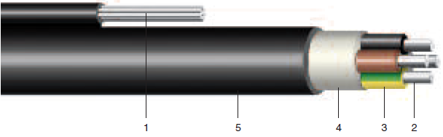
Příklady označení: izolovaná vrchní vedení
Závěsné kabely s nosným lankem ⇨ 1 - AYKYz-J … (útlum)
1 - Al jádro (RE);
2 - izolace PVC (žíly stočené do duše);
3 - obal výplňová guma;
4 - lano (stočené pozinkované dráty);
5 - plášť PVC (odolný UV záření)
Venkovní přípojky (útlum)
Samonosné vodiče s PE izolací ⇨ 1 - AEKS
1 - Al jádro (RM);
2 - izolace PVC (žíly stočené do duše, odolný proti UV záření);
Venkovní přípojky, rekonstrukce venkovních rozvodů

Slide 15
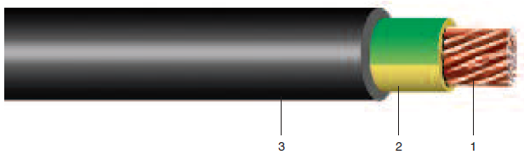
Příklady označení: energetické kabely
Jednožilový zemní kabel s PVC izolací a PVC pláštěm ⇨ 1 - YY
1 - Cu jádro (RM);
2 - izolace PVC;
3 - plášť PVC (odolný UV záření)
Pevné uložení ve vnitřních a venkovních prostorách, v zemi
Zemní kabel s PVC izolací a PVC pláštěm ⇨ 1 - CYKY-J …
1 - CU jádro (RE, RM, SM);
2 - izolace PVC (žíly stočené do duše);
3 - obal (výplňová guma;
4 - plášť PVC (odolný UV záření)
Pevné uložení ve vnitřních a venkovních prostorách, v zemi

Slide 16
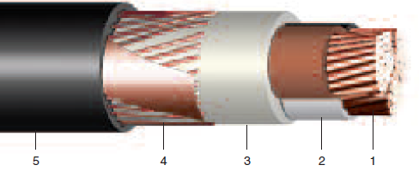
Příklady označení: energetické kabely
Zemní kabel s PVC izolací a PVC pláštěm armované
⇨ 1 - CYKYDY-J …
1 - Cu jádro (RE, RM, SM);
2 - izolace PVC;
3 – výplňová guma
4 – plášť PVC vnitřní
5 – pancíř (pozinkované ocelové dráty)
6 - obal PVC (odolný UV záření)
Pevné uložení, v zemi, při zvýšeném nebezpečí mechanického poškození
Zemní kabel s PVC izolací a PVC pláštěm stíněné ⇨ NYCWY
1 - Cu jádro (RE);
2 - izolace PVC;
3 – výplňová guma
4 – koncentrický vodič (Cu dráty s protispirálou Cu páskou)
5 - plášť PVC (odolný UV záření)
Koncentrický vodič smí být použit jako ochranný vodič a plní funkci stínění

Slide 17
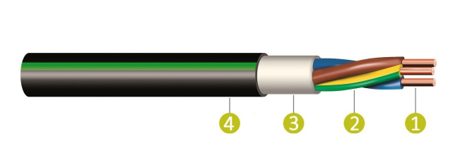
Nové označení kabelů
Pruh na kabelu označuje barvu žil - PLUS CYKY
- dvoužilové provedení 2x1,5 mm² - hnědý pruh
- dvoužilové provedení 2x2,5 mm² - růžový pruh
- trojžilové provedení 3x1,5 mm², typ J - modrý pruh
- trojžilové provedení 3x1,5 mm², typ O - rudý pruh
- trojžilové provedení 3x2,5 mm², typ J - zelený pruh
…

Slide 18
Značení silových vodičů – harmonizovaná řada
H
03
V
V
-F
3
G
1,5
Průřez jádra ⇨ 1,5 mm²
Ochranný vodič ⇨ G – s ochranným vodičem
X - bez ochranného vodiče
Počet žil ⇨ 3 – 3 žíly
Druh vodiče ⇨ -F – jemné drátky
Materiál jádra ⇨ nic – měď
Zvláštnost ve struktuře ⇨ H – plochý rozdělitelný
Plášťový materiál ⇨ V - PVC
Izolační materiál ⇨ V - PVC
Tabulka
Provozní napětí U_{o}/U ⇨ 300/300V
Vztah k normám ⇨ H – harmonizovaný typ
Příklad: H03VV-F 3G 1,5

Slide 19


Příklady označení: flexibilní šňůry
Flexibilní vodiče ⇨ H05VV-F
Lehká šňůra s EPR izolací ⇨ H05RR-F
1 - CU lanko z jemných drátků;
2 - izolace PVC;
3 - plášť PVC
Domácnosti, úřady, domácí topná zařízení, včetně vlhkých prostor
1 - CU lanko z jemných drátků;
2 - izolace EPR;
3 - plášť EPR
Stíněný ohebný vodič ⇨ CMFM
Šňůra s EPR izolací ⇨ H07RN-F
1 - Cu jádro z jemných drátků;
2 - izolace PVC;
3 – stínění (opletení z CU drátků)
4 – plášť PVC
1 - CU lanko z jemných drátků;
2 - izolace EPR;
3 - plášť PE

Slide 20
Bezhalogenní vodiče a kabely
- přehled základních zkoušek (film NKT)
Bezhalogenovost ⇒ bez vývinu toxických korozívních plynů při hoření
Izolace klasických kabelů obsahuje molekuly chlóru. Při hoření dochází v důsledku vysokých teplot k chemické reakci a vzniká chlorovodík (fluorovodík), který je vysoce korozivní a toxický. Jejich působení na organismus je dlouhodobé a nemusí se projevit okamžitě po požáru. Rozsáhlé poškození organismu může končit smrtí i několik dnů po požáru. Plyny působí silně korozívně na ocelové konstrukce a jejich vliv je často větší než přímé působení ohně.
Samozhášivost
Schopnost kabelu samovolně uhasnout po uhašení zdroje ohně. Je to jeden ze základních požadavků, který dnes splňují téměř všechny nové kabely.
Nízký vývin kouře a dýmu
U kabelů s izolací z PVC dochází velmi rychle k pohlcení světla. Po 2 minutách ze 60%, po 5 minutách až z 90%, kdy je viditelnost několik desítek centimetrů. Bezhalogenní kabel dosahuje maxima po 7 minutách a pohlcení světla je zhruba z 15%

Slide 21
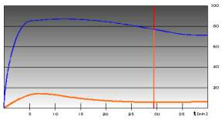
Nízký vývin kouře a dýmu
– porovnání PVC
a bezhalogenní kabel

Slide 22
Bezhalogenní vodiče a kabely
- přehled základních zkoušek (www.prakab.cz)
Hoření kabelu s jednoduchou izolací – zkouška odolnosti proti svislému šíření plamene
Hustota dýmu - zajišťuje, že kabely budou vytvářet minimální množství dýmu v případě požáru

Slide 23
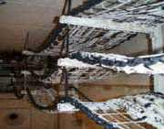
Bezhalogenní vodiče a kabely
- přehled základních zkoušek
Funkční zkouška kabelů při požáru – zkouška jak dlouho je kabel funkční při požáru
Hoření kabelu ve svazku – zkouška odolnosti proti svislému šíření plamene kabelů ve svazku
Funkčnost kabelového systému - zahrnuje chování celého systému při požáru. Do systému je zahrnut kabel, lávky a rošty, kabelová oka a další. Vliv těchto komponentů nelze při reálném požáru zanedbat

Slide 24
Bezhalogenní vodiče a kabely - H07Z-U

Slide 25
Bezhalogenní kabel - 1-CXKE-R

Slide 26
Příklady označení: bezhalogenní vodiče a kabely
Silikonový bezhalogenový
kabel ⇨ 1-CHTH-R
1 - Cu jádro z jemných drátků;
2 - izolace polymerže;
3 - obal bezhalogenová páska
4 - plášť polymer oranžová
Pro spotřebiče s vnějším teplotním namáháním, provozní teplota 90⁰C, při zkratu 250⁰C/5 sekund
Silikonový flexibilní kabel ⇨ SiHF
1 - Cu jádro holé nebo pocínované z jemných drátků;
2 – izolace silikonový kaučuk;
3 – plášť silikonový kaučuk
Pro spotřebiče s vnějším teplotním namáháním, provozní teplota 180⁰C, při zkratu 350⁰C/5 sekund

Slide 27
Příklady označení: bezhalogenní vodiče a kabely
Silikonový bezhalogenový
kabel ⇨ PRAFlaSafe X-J
1 - Cu jádro;
2 - izolace silikon;
3 - včetně ochranného vodiče
Kabel bez funkčnosti kabelové trasy při požáru (veřejné prostory, stavby pro ubytování více lidí, zdravotnická zařízení, …)
Silikonový bezhalogenový
kabel ⇨ PRAFlaDur X-J 4x25 RM
1 - Cu jádro;
2 - izolace silikon;
3 - včetně ochranného vodiče
Kabel s funkčností kabelové trasy (zůstává funkční) při požáru (evakuační výtahy, odsávání a větrání únikových cest, požární čerpadla, …)

Slide 28
Příklady označení: bezhalogenní vodiče a kabely
Silový kabel ⇨ 1-CHTH-V180
1 - Cu jádro z jemných drátků;
2 - izolace skloslídová páska;
3 - izolace polymer
4 – obal, bezhalogenová páska;
5 - plášť FRNC polymer hnědý
Tepelné namáhání do 90⁰C, krátkodobě do 250⁰C/5 sekund
Funkčnost kabelu při požáru - 180 minut

Slide 29
Ukázky z katalogů
Štěpán Berka Elektrotechnická schémata a zapojení
NKT Kladno (Kablo Kladno): výrobní program
katalog kabelů a vodičů
bezhalogenové vodiče
PRAKAB katalog kabelů a vodičů
bezhalogenové vodiče

